Slide 1
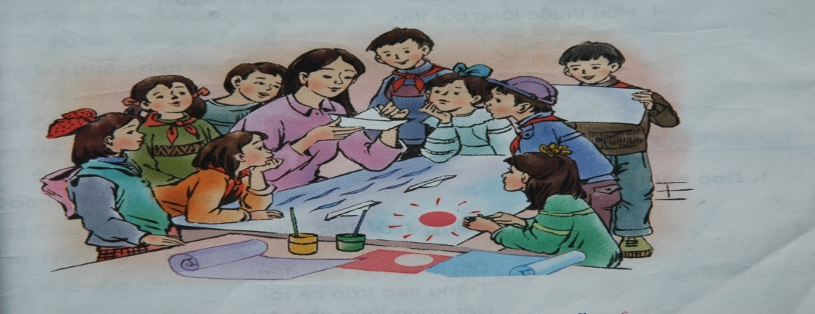
Bàn tay cô giáo

Slide 2

Thứ tư ngày 9 tháng 2 năm 2022
Tập đọc
Bàn tay cô giáo
Ý nghĩa:

Slide 3
Bàn tay cô giáo
Một tờ giấy trắng
Cô gấp cong cong
Thoắt cái đã xong
Chiếc thuyền xinh quá!
Thêm tờ xanh nữa
Cô cắt rất nhanh
Mặt nước dập dềnh
Quanh thuyền sóng lượn.
Một tờ giấy đỏ
Mềm mại tay cô
Mặt trời đã phô
Nhiều tia nắng tỏa.
Như phép mầu nhiệm
Hiện trước mắt em :
Biển biếc bình minh
Rì rào sóng vỗ…
Biết bao điều lạ
Từ bàn tay cô.
Nguyễn Trọng Hoàn

Slide 4
Giọng đọc:
* Chú ý đọc bài với giọng ngạc nhiên, khâm phục.
* Nhấn giọng những từ thể hiện sự nhanh nhẹn, khéo léo, mầu nhiệm của bàn tay cô giáo: thoắt cái, xinh quá, rất nhanh
* Đọc chậm lại ở 2 dòng thơ cuối.
Biết bao điều lạ
Từ bàn tay cô

Slide 5
Luyện đọc từ
tỏa
rì rào
thoắt cái
cong cong
giấy trắng
quanh thuyền

Slide 6
Luyện đọc đoạn
Bài tập đọc được chia làm 5 khổ thơ?

Slide 7

Khổ 1:
Một tờ giấy trắng /
Cô gấp cong cong /
Thoắt cái đã xong /
Chiếc thuyền xinh quá! //

Slide 8

Khổ 2:
Một tờ giấy đỏ /
Mềm mại tay cô /
Mặt trời đã phô /
Nhiều tia nắng tỏa. //

Slide 9
Khổ 3:
Thêm tờ xanh nữa /
Cô cắt rất nhanh /
Mặt nước dập dềnh /
Quanh thuyền sóng lượn. //

Slide 10
Khổ 4:
Như phép mầu nhiệm /
Hiện trước mắt em: /
Biển biếc bình minh /
Rì rào sóng vỗ… //

Slide 11
Khổ 5:
Biết bao điều lạ /
Từ bàn tay cô. //

Slide 12
Tìm hiểu bài

Slide 13

Câu 1: Từ mỗi tờ giấy, cô giáo đã làm ra những gì?
Từ một tờ giấy trắng, thoắt một cái cô đã gấp xong một chiếc thuyền cong cong rất xinh.
Với một tờ giấy đỏ, bàn tay mềm mại của cô đã làm ra một mặt trời với nhiều tia nắng tỏa.
Thêm tờ giấy xanh, cô cắt rất nhanh, tạo ra một mặt nước dập dềnh, những làn sóng lượn quanh thuyền.

Slide 14
Những sản phẩm được làm từ bàn tay cô
Mặt trời với nhiều tia nắng tỏa
Mặt nước dập dềnh
Chiếc thuyền cong cong

Slide 15
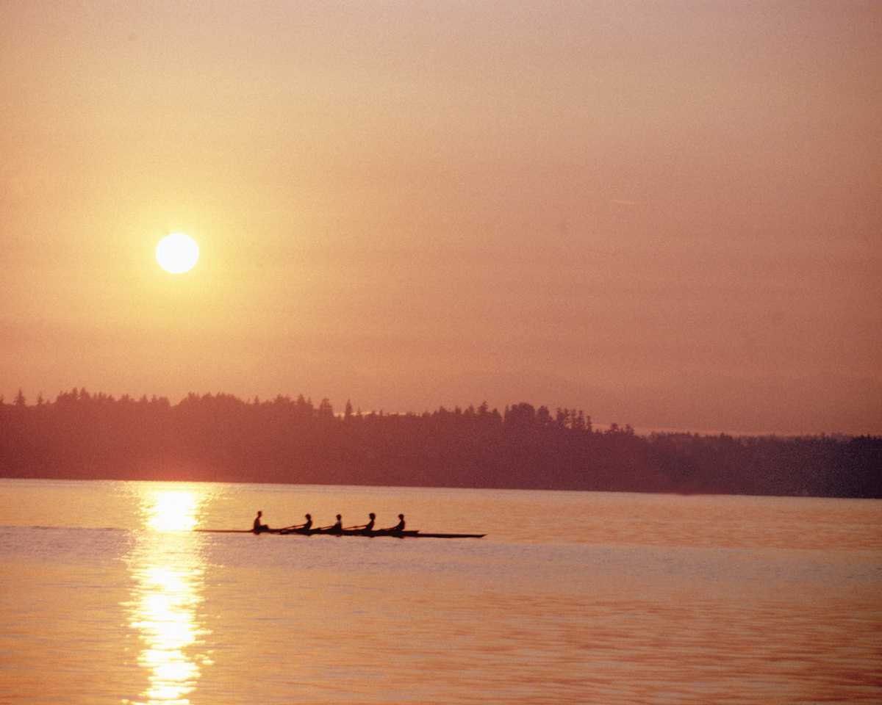
Câu 2: Hãy tả bức tranh cắt dán giấy của cô giáo?
Bức tranh miêu tả cảnh đẹp của biển trong buổi sáng bình minh.
Những con thuyền cong cong, xinh xắn dập dềnh trên mặt biển
xanh mênh mông. Mặt trời đang lên phô những tia nắng đỏ.

Slide 16
Câu 3: Em hiểu 2 dòng thơ cuối bài như thế nào?
Bàn tay cô giáo khéo léo, mềm mại, như có phép mầu nhiệm. Bàn tay cô đã mang lại niềm vui và bao điều kì lạ cho các em HS. Từ các tờ giấy cô đã tạo nên một cảnh biển thật đẹp lúc bình minh.

Slide 17

Ý nghĩa
Bài thơ ca ngợi bàn tay kì diệu của cô giáo. Cô đã tạo ra biết bao điều lạ từ đôi bàn tay khéo léo.

Slide 18

Củng cố, dặn dò
Ở nhà học thuộc lòng bài thơ,
Tập đọc bài thơ với giọng diễn cảm.

Slide 19
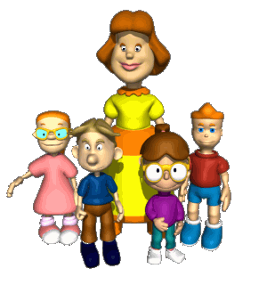



Tiết học đến đây là kết thúc.
Chào tạm biệt các con!

